Slide 1
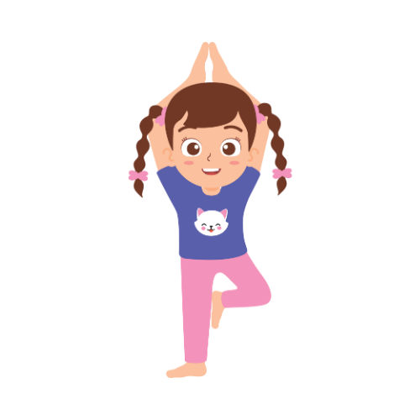
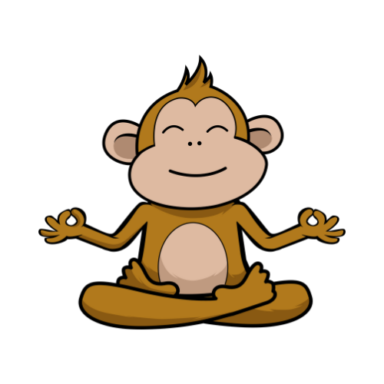
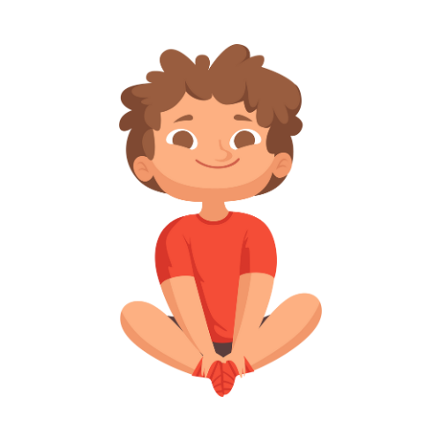
Meditatie
Tips

Slide 2
Mediteren
Kinderen hebben ook baat bij meditatie! Meditatie is niets meer dan even rust nemen.
Dat is voor kinderen heel fijn en zeker op het einde van de dag om de dag af te sluiten.

Slide 3
Hoe laat je kinderen kennis maken met meditatie?
Doe eerst samen meditatie met je kind of alleen om zelf het voorbeeld te geven.
Kinderen doen alles na ZIEN = DOEN
Geef het goede voorbeeld, laat zien aan je kind dat je zelf ook genoeg rust neemt.
Dat je het fijn vindt om af en toe in stilte te zitten of dat je een paar keer heel diep in en uitademt voordat je gaat slapen.
Je kind(eren) zullen dan zelf geprikkeld worden en vragen mama wat ben je aan het doen? En zullen automatisch meedoen.
Zo komen ze op een natuurlijke manier in aanraking met meditatie zonder dat je ze deze richting op hoeft te puchen.

Slide 4
Creëer een fijn ruimte of plaats
Je kunt alleen goed ontspannen in een fijne olmgeving en rustige plaats.
Kinderen vinden het vaak fijn op hun bed of in hun slaapkamer, dit is een ideaal moment om meditatie te doen voor het slapengaan.
Ze kunnen er dan een dekentje en knuffel bij nemen en eventueel een sfeer lichtje.
Je kan hier een vast avondritueel van maken
Je kan de eerste keren zelf het plekje voorbereiden door de gordijnen te sluiten en een lampje aan te steken en het deken al klaar te leggen.
Als je kind dan klaar is met tanden poetsen en/of douchen dan wordt hij of zij op een natuurlijke manier uitgenodigd om mee te doen.
Meditatie zorgt voor een betere nachtrust en hij/zij zal uitgerust zijn.

Slide 5
Gebruik geschikte meditaties
Meditaties voor kinderen zijn korter dan volwassenen omdat ze zich nog niet zo lang kunnen concentreren.
Kinderen worden ook door andere thema’s geprikkeld dan volwassenen.
Er bestaan speciale kindermeditaties die max 15 min duren en volledig ingespeeld zijn op de belevingswereld van het kind.

Slide 6
Laat ze hun eigen tempo bepalen
Kinderen hebben veel energie, dit is natuurlijk zeer gezond maar soms moeilijk om af te sluiten.
Het is belangrijk dat je kinderen mee het tempo bepalen.
Is de meditatie gedaan en wil je kind nog even lekker blijven liggen, dat mag!
Is de meditatie nog niet gedaan en wil je kind stoppen of even bewegen of is het in slaap gevallen. Dat mag ook. Alles is goed.
het moet ontspannen blijven en plezierig en geen verplichting.
Maak er een leuke avondroutine van en kleed het in als een vast ritueel.

